Slide 1
06 数字信号处理：滤波器 复习
薛向阳
邮件：xyxue@fudan.edu.cn
办公室：计算机楼408房间

Slide 2
复习
FIR滤波器设计步骤
窗函数的基本参数
例题

Slide 3
窗函数法FIR滤波器设计步骤
已知理想频率响应 ，求h_{d}(n) 。
(4) 若不满足，则重新选择窗函数设计。

Slide 4
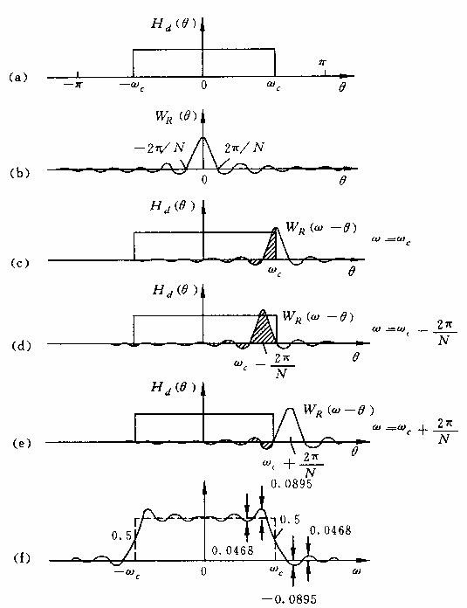
滤波器的
频谱特性

Slide 5
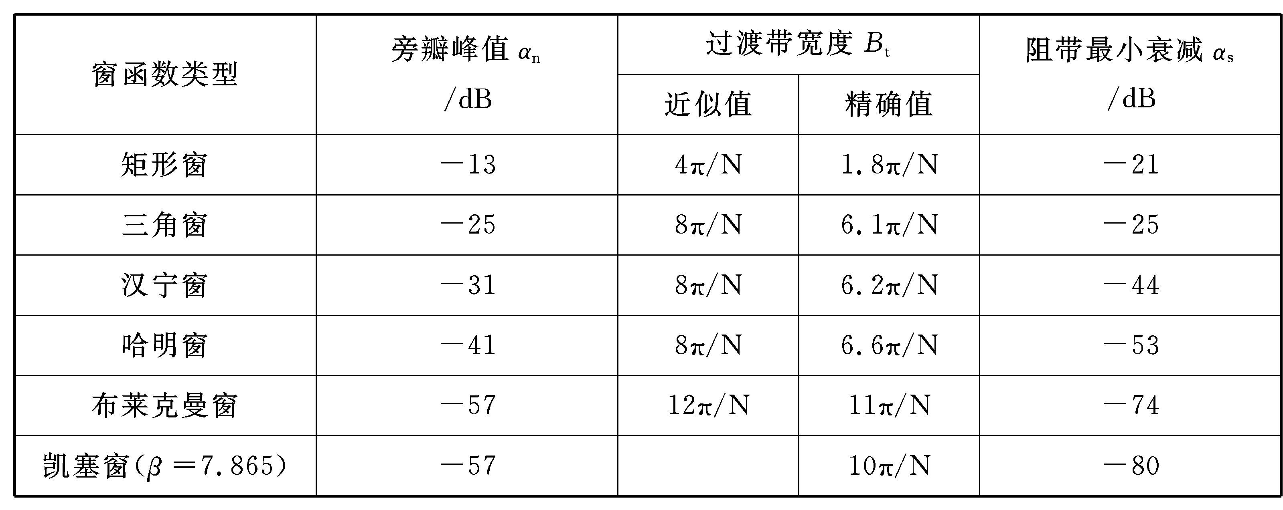
6种窗函数的基本参数

Slide 6
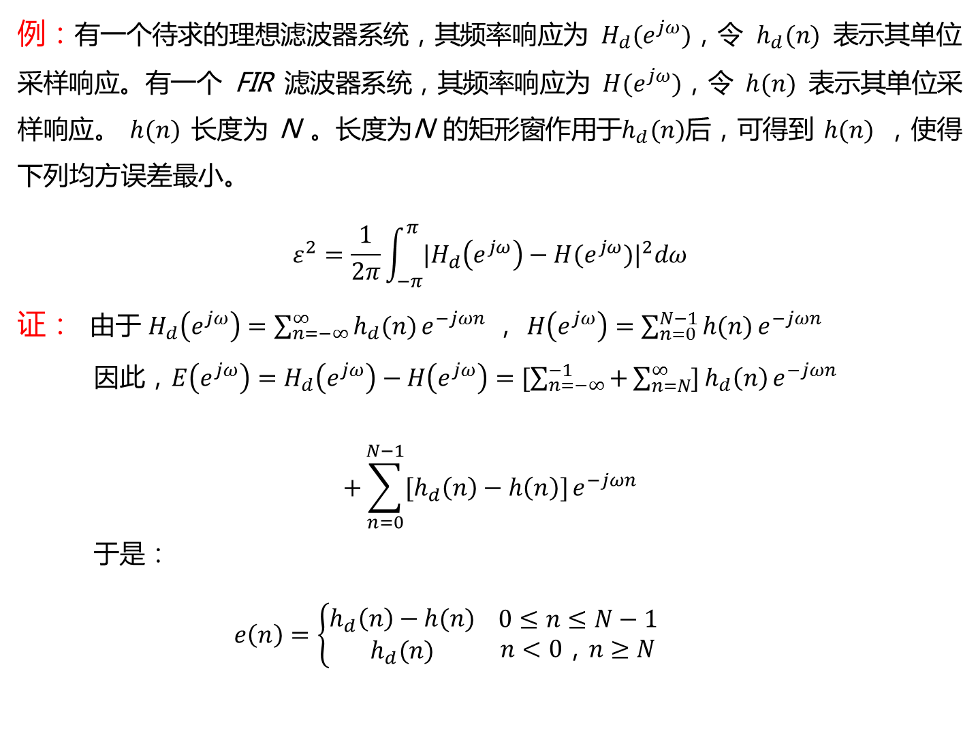
例：有一个待求的理想滤波器系统，其频率响应为 $H_{d}(e^{jω})$，令 $h_{d}(n)$ 表示其单位采样响应。有一个 FIR 滤波器系统，其频率响应为 $H(e^{jω})$，令 $h(n)$ 表示其单位采样响应。 $h(n)$ 长度为 N 。长度为N 的矩形窗作用于$h_{d}(n)$后，可得到 $h(n)$ ，使得下列均方误差最小。
$$ε^{2}=\frac{1}{2π}\int_{−π}^{π}{{|H_{d}\left(e^{jω}\right)−H(e^{jω})|}^{2}dω}$$
证： 由于 $H_{d}\left(e^{jω}\right)=\sum_{n=−∞}^{∞}{h_{d}(n)}e^{−jωn}$ ， $H\left(e^{jω}\right)=\sum_{n=0}^{N−1}{h(n)}e^{−jωn}$
因此，$E\left(e^{jω}\right)=H_{d}\left(e^{jω}\right)−H\left(e^{jω}\right)=[\sum_{n=−∞}^{−1}{+{\sum_{n=N}^{∞}{]}h}_{d}\left(n\right)}e^{−jωn}$
$$+\sum_{n=0}^{N−1}{[h_{d}\left(n\right)−h\left(n\right)]}e^{−jωn}$$
于是：
$e\left(n\right)=\left\{\begin{aligned}h_{d}\left(n\right)−h(n) \\ h_{d}(n)\end{aligned}\right.$ $\begin{matrix}0≤n≤N−1 \\ n<0，n≥N\end{matrix}$

Slide 7
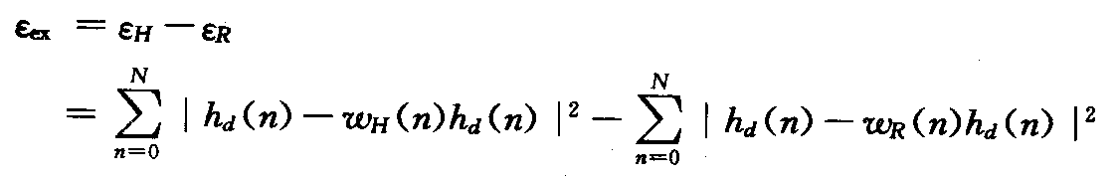

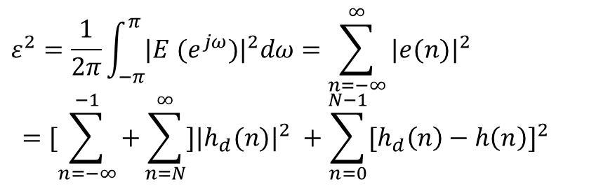
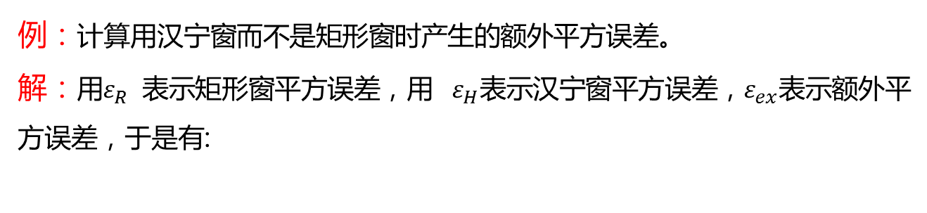

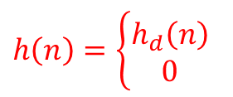
$$ε^{2}=\frac{1}{2π}\int_{−π}^{π}{{|E (e^{jω})|}^{2}dω}=\sum_{n=−∞}^{∞}{{|e(n)|}^{2}}$$
$$=[\sum_{n=−∞}^{−1}{+{\sum_{n=N}^{∞}{]{|h_{d}(n)|}^{2}} +\sum_{n=0}^{N−1}{{[h_{d}\left(n\right)−h\left(n\right)]}^{2}}}_{}}$$
显然，在给定N条件下，只有当时$h_{d}\left(n\right)=h(n)，$上式第二项为0，均方误差$ε^{2}$ 达到最小!
$h\left(n\right)=\left\{\begin{aligned}h_{d}\left(n\right) \\ 0\end{aligned}\right.$
$$\begin{matrix}0≤n≤N−1 \\ n<0，n≥N\end{matrix}$$
例：计算用汉宁窗而不是矩形窗时产生的额外平方误差。
解：用$ε_{R}$ 表示矩形窗平方误差，用 $ε_{H}$表示汉宁窗平方误差，$ε_{ex}$表示额外平方误差，于是有:

Slide 8
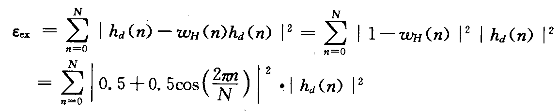
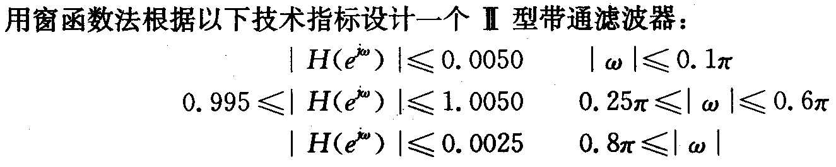
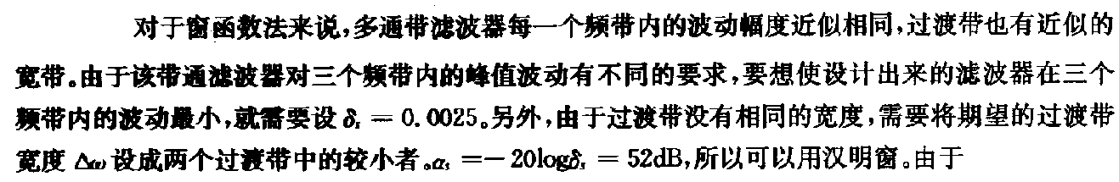
。
于是，额外平方误差：
例：
解：

Slide 9

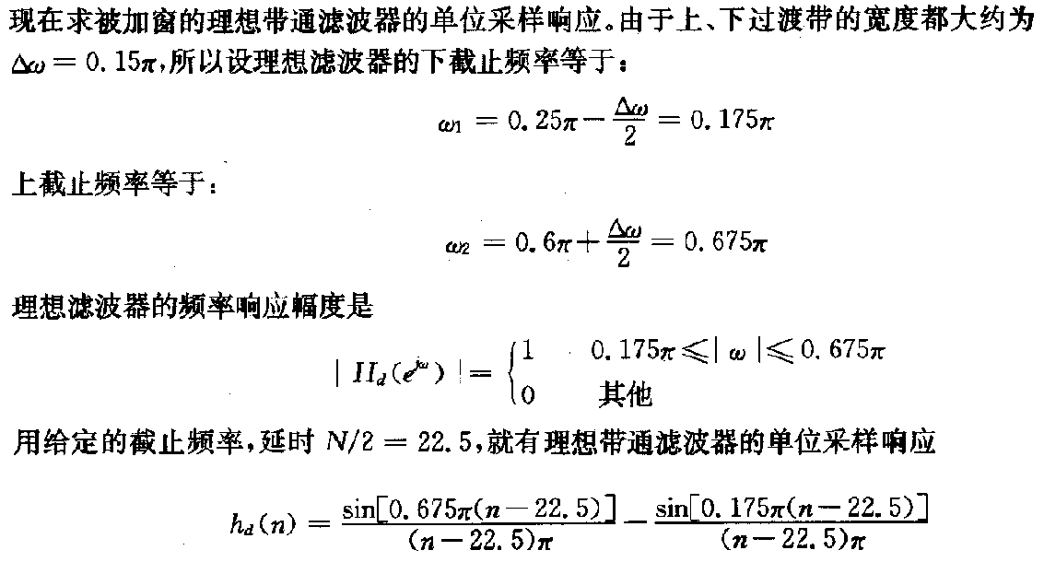

Slide 10
谢谢！
Notes:
http://wenku.baidu.com/view/2db907b9fd0a79563c1e7278.html?re=view

